Slide 1
Тест «Природа России»
Подготовила:
Анисимова И.В.
воспитатель ГБОУ СОШ №14
СПДС №18 «Радуга»

Slide 2
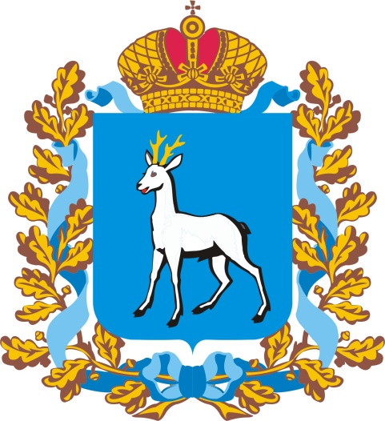
1. На гербе Самарской области изображён …?
Дикий козёл
Медведь
Тигр
Лось

Slide 3
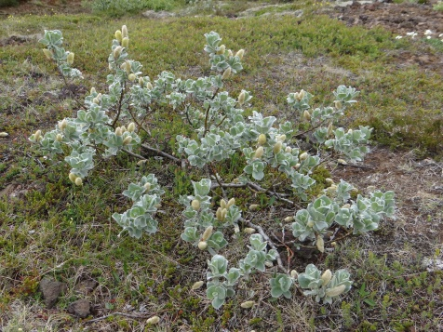
2. В какой полосе растёт карликовая берёза?
Лесостепь
Тайга
Тундра
Степь

Slide 4
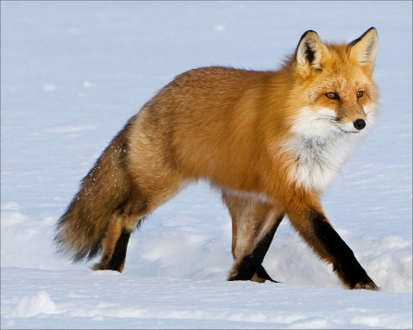
3. Не встречается в лиственных лесах России …
Бурый медведь
Куница
Ласка
Лиса

Slide 5
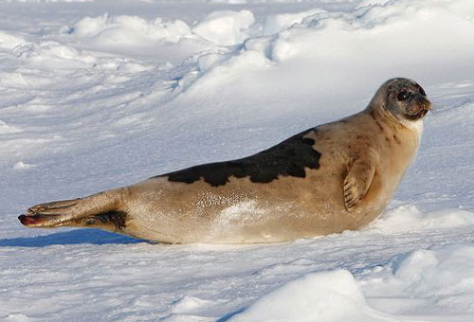
4. Не является исчезающим видом…
Лошадь Пржевальского
Кавказский горный козёл
Морж атлантический
Гренландский тюлень

Slide 6
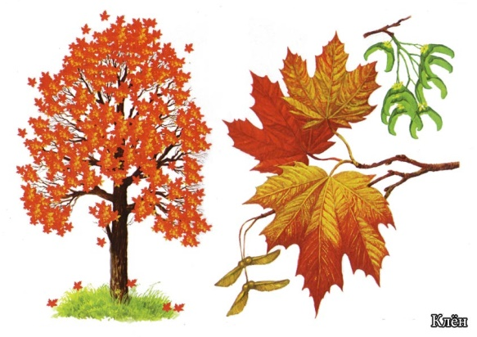
5. Какое растение невозможно встретить в степи?
Тюльпан
Клён
Шалфей
Вишня

Slide 7
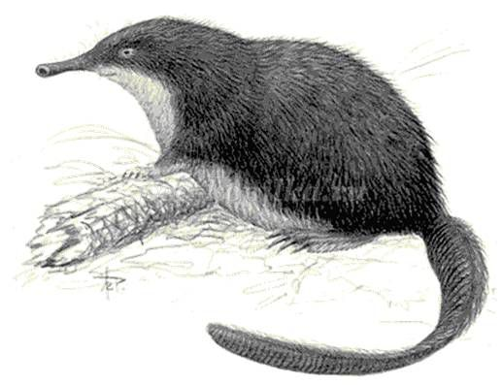
6. Какое животное встречается только в России?
Выхухоль
Тигр
Карибу
Песец

Slide 8
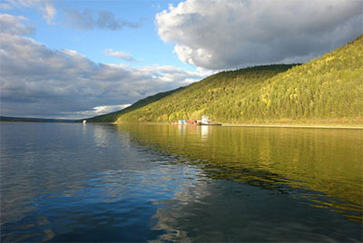
7. Самая длинная река России – это …
Волга
Амур
Лена
Обь

Slide 9
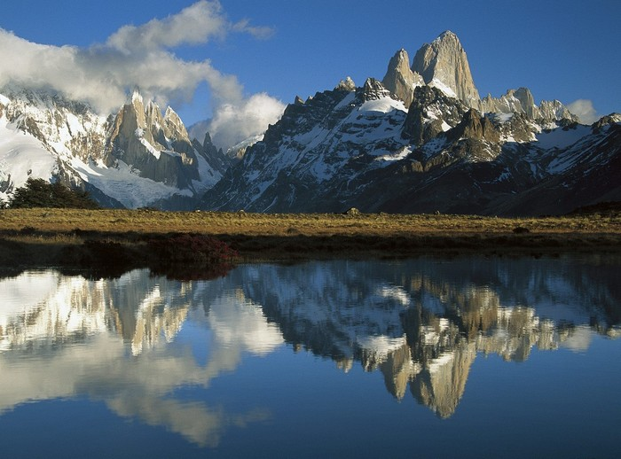
8. Самая длинная горная система России – это …
Уральские горы
Эльбрус
Верхоянский хребет
Ключевская Сопка

Slide 10
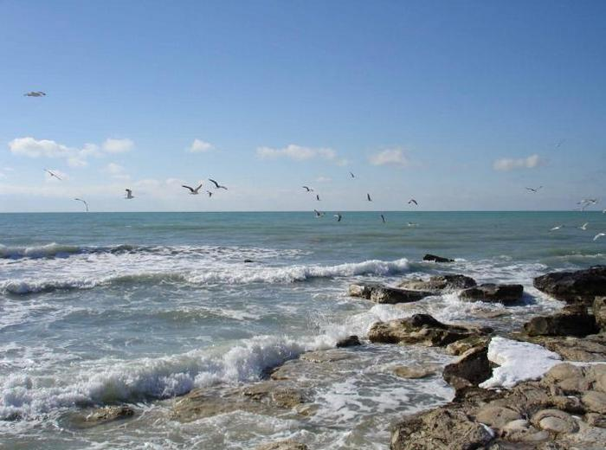
9. Самое большое озеро России – это …
Байкал
Каспийское море
Ладожское озеро
Онежское озеро

Slide 11
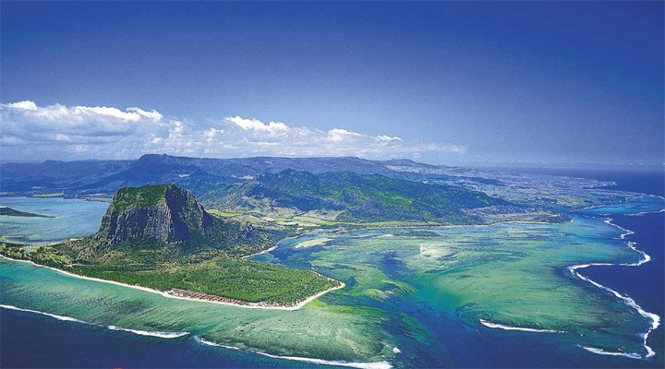
10. Какой океан не омывает берега России?
Тихий океан
Атлантический океан
Индийский океан
Северный – Ледовитый океан

